Slide 3
Wij zijn onderweg
“Zij allen zijn in geloof gestorven; wat hun beloofd was zagen ze geen werkelijkheid worden, ze hebben slechts een glimp ervan begroet, en ze zeiden van zichzelf dat zij op aarde leefden als vreemdelingen en gasten (…)

Slide 4
Wij zijn onderweg
Door zo te spreken lieten ze blijken op doorreis te zijn naar een vaderland. En daarmee bedoelden ze niet het vaderland waaruit ze weggetrokken waren, anders waren ze daarheen wel teruggekeerd. Nee, ze keken reikhalzend uit naar een beter vaderland: het hemelse.” (Hebr. 11:13-16)

Slide 6
Wij zijn onderweg
God geeft kracht
“Steeds krachtiger (van kracht tot kracht) gaan zij voort” (8a)

Slide 7
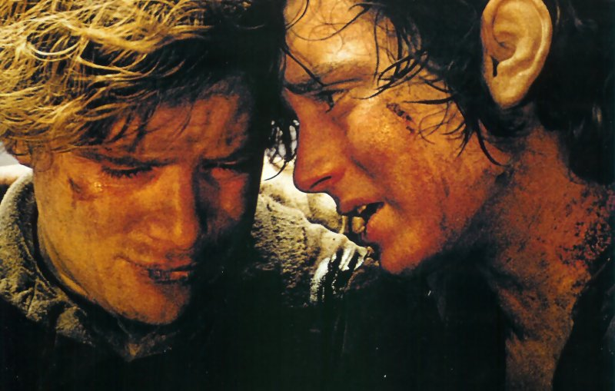
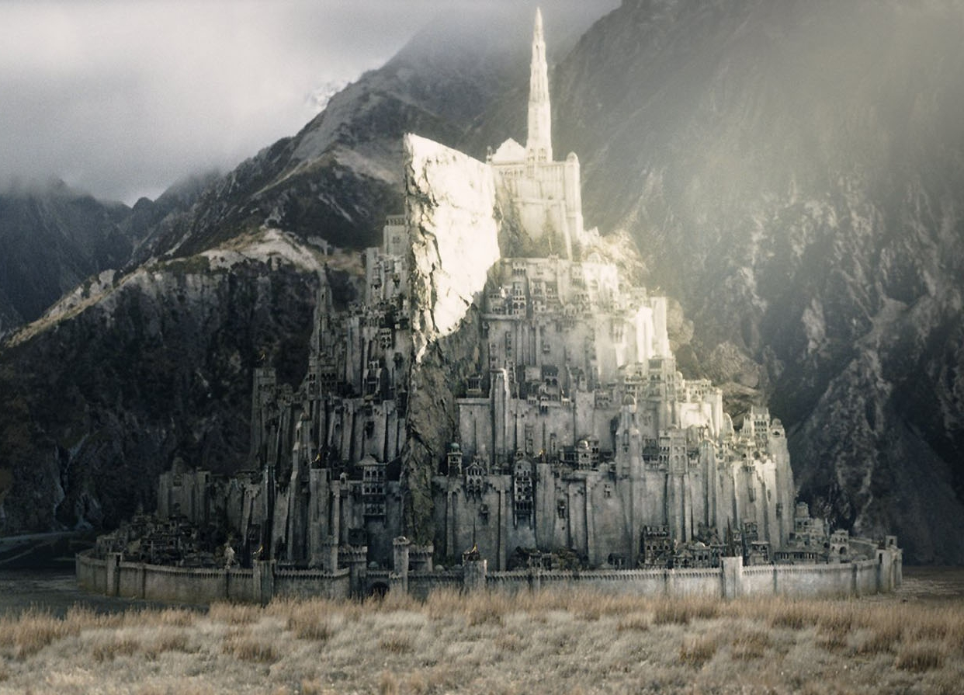
Wij zijn onderweg
God geeft kracht

Slide 8
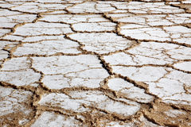
Wij zijn onderweg
God geeft verfrissing
“Trekken zij door een dal van dorheid, het verandert voor hen in een oase.” (7ab)

Slide 9
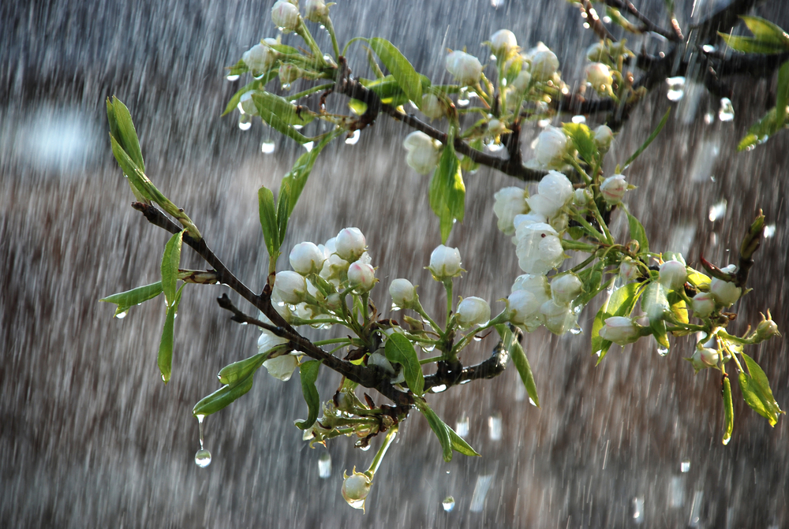
Wij zijn onderweg
God geeft Zijn zegen
“Rijke zegen daalt als regen neer.” (7c)

Slide 10
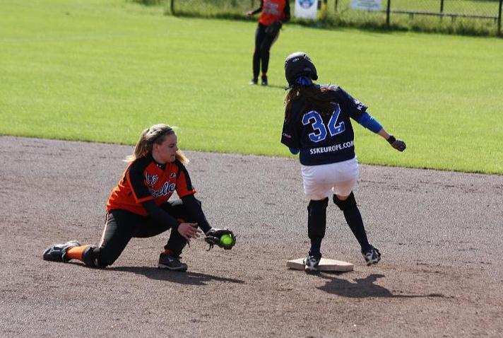
Wij zijn onderweg naar huis
“Om in Sion voor God te verschijnen.” (8)

Slide 11
We zijn onderweg naar huis
God geeft kracht
God geeft verfrissing
God geeft Zijn zegen
“Met in hun hart de wegen naar U” (6b)
Hemelse heimwee

